Slide 1


МУНИЦИПАЛЬНОЕ БЮДЖЕТНОЕ ДОШКОЛЬНОЕ ОБРАЗОВАТЕЛЬНОЕ УЧРЕЖДЕНИЕ «ДЕТСКИЙ САД ОБЩЕРАЗВИВАЮЩЕГО ВИДА «СОЛНЫШКО»
Диагностика одаренности как многоуровневая система
Заместитель заведующего по ВМР
Мальгина О.А.
Notes:
Оригинальные шаблоны для презентаций: https://presentation-creation.ru/powerpoint-templates.html
Бесплатно и без регистрации.

Slide 2

Одаренный ребенок – это ребенок, который выделяется яркими, очевидными, иногда выдающимися достижениями (или имеет внутренние предпосылки для таковых) в том или ином виде деятельности. С целью изучения и анализа потенциальных возможностей личности ребенка, предпосылок его психического, физического и духовного развития дошкольному учреждению необходимо осуществлять психолого-педагогическое сопровождение, задачей которого является создание психолого-педагогических условий для полноценного развития ребенка в соответствии с его потенциальными возможностями

Slide 3
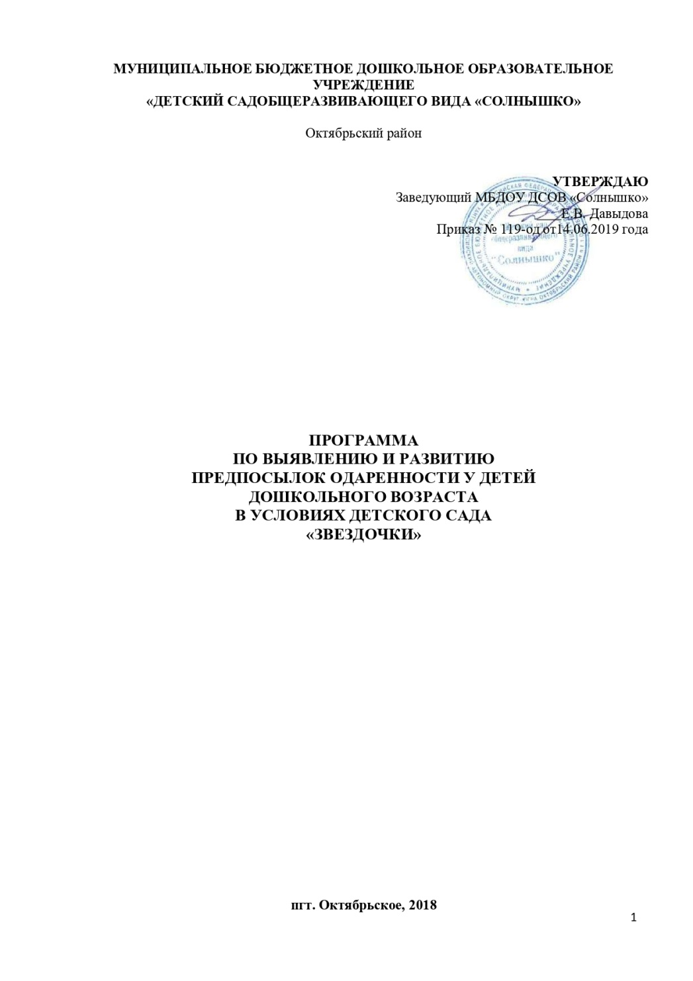


Slide 4
Система выявления
Работа психолога:
Наблюдение
Изучение продуктов деятельности детей
Тестирование
Работа педагога:
Наблюдение
Изучение продуктов деятельности детей
Педагогическая диагностика в рамках ООП ДОУ
Мониторинг одаренности
Диагностика родителей:
Анкетирование «Карта одаренности»
Внесение данных в банк данных детей с предпосылками одаренности
Непрерывный мониторинг системы конкурсных мероприятий для воспитанников разного возраста
5

Slide 5





Выявление предпосылок одаренности
1) Педагогическая диагностика индивидуального развития ребенка (Н.В. Верещагиной)

Slide 6
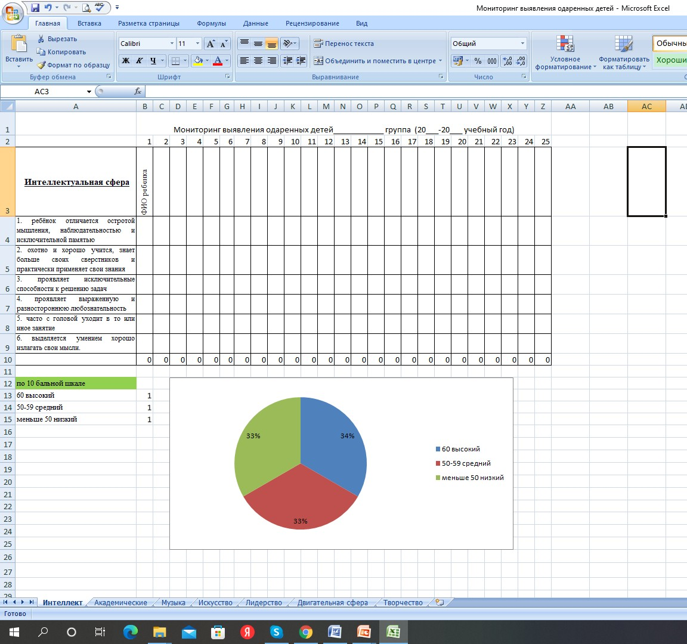
Выявление предпосылок одаренности
2) Диагностика одаренности

Slide 7
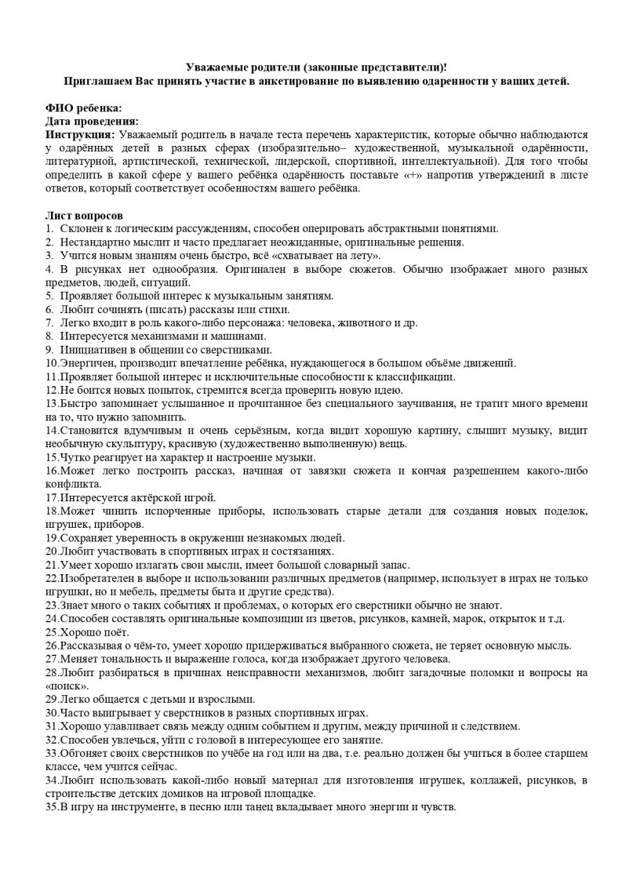
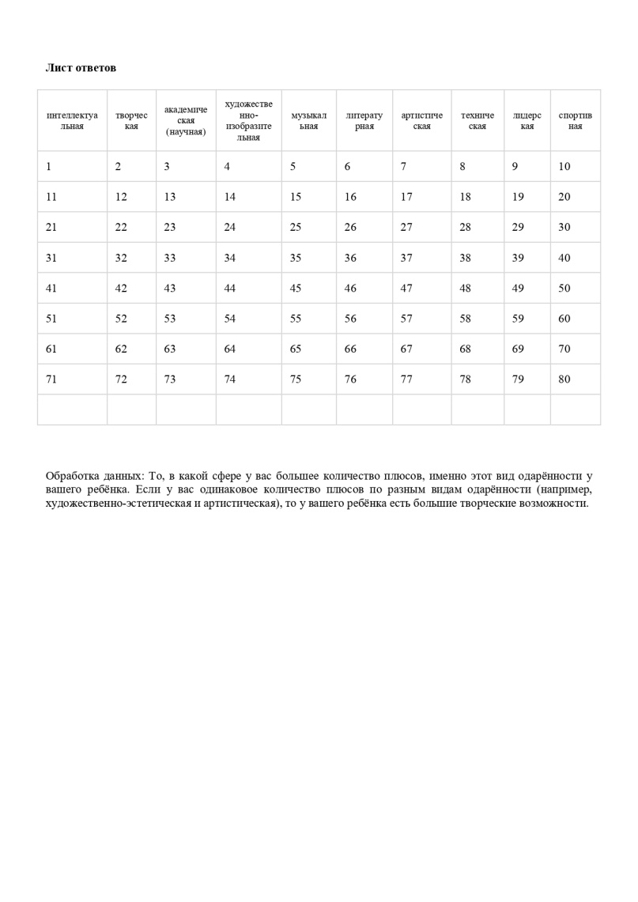
Выявление предпосылок одаренности
3) Анкетирование родителей

Slide 8
Выявление предпосылок одаренности
4) Непрерывная система конкурсных мероприятий
Уровень ДОУ
Всероссийский уровень
Международный уровень
Окружной уровень
Муниципальный уровень

Slide 9
Выявление предпосылок одаренности
Непрерывная система конкурсных мероприятий на уровне ДОУ Конкурс «Математический зайка» Конкурс «Юный шахматист» Конкурс чтецов «Зимушка-волшебница» Серия конкурсов рисунков Фестиваль «Солнечные лучики» | Непрерывная система конкурсных мероприятий на муниципальном уровне Губернаторские состязания Юный шахматист Юные – техники Юный изыскатель Конкурс песни и строя

Slide 10


По суммарному анализу результатов педагогической диагностики, мониторинга одаренности и анкетированию родителей, с письменного согласия родителей (законных представителей) дети с предпосылками одаренности направляются на психолого-педагогическую комиссию детского сада

Slide 11
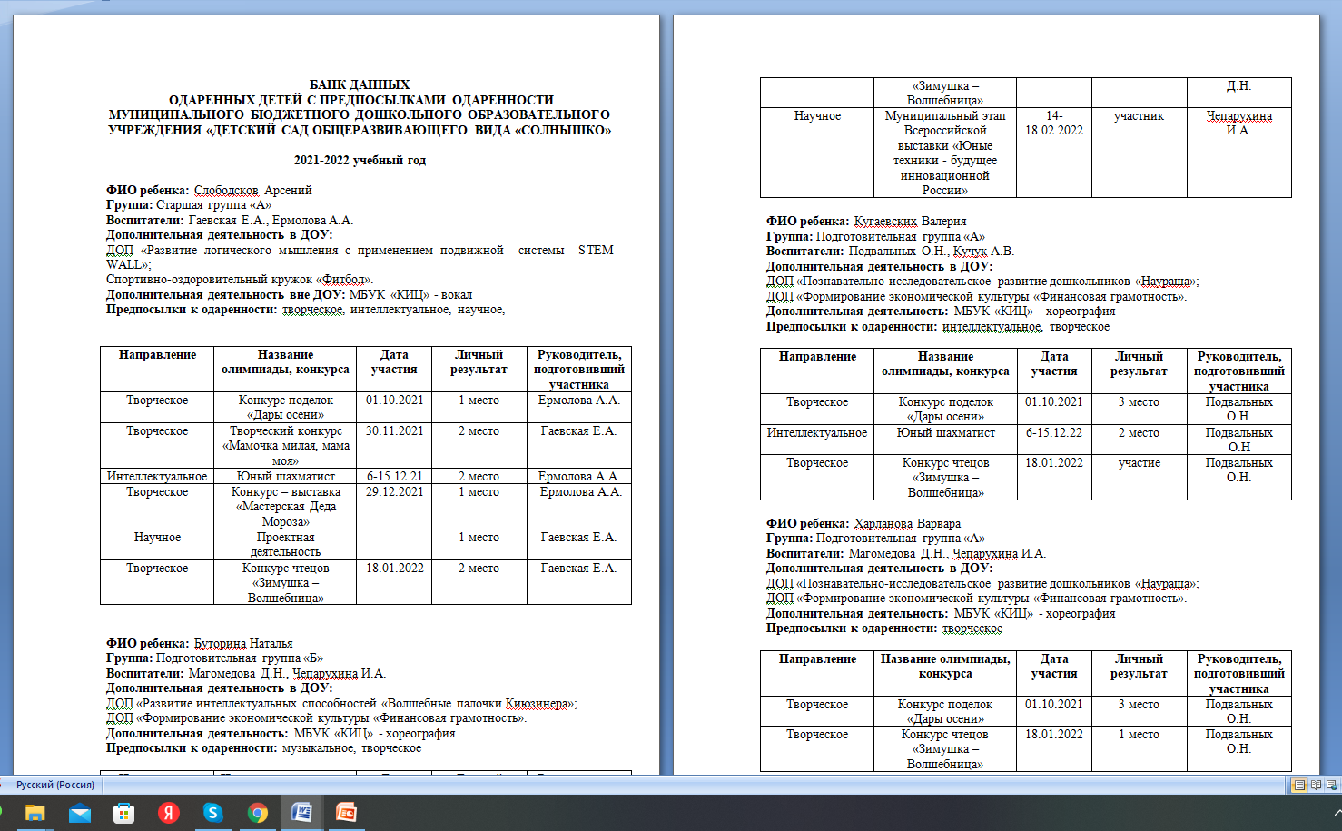
Банк - данных детей с предпосылками одаренности

Slide 12

Динамика выявления детей с предпосылками одаренности по годам

Slide 13
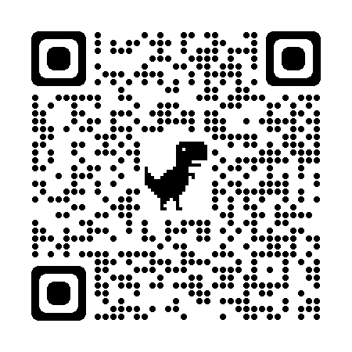
Контактная информация:
МБДОУ «ДСОВ «Солнышко»
Пгт. Октябрьское, ул. Пионерская, д.11а
Тел. 8(34678)2-11-80, 2-11-82
E-mail: sol-ds@oktregion.ru
Официальный сайт: detsadsolnyshko.86.i-schools.ru

